Slide 1
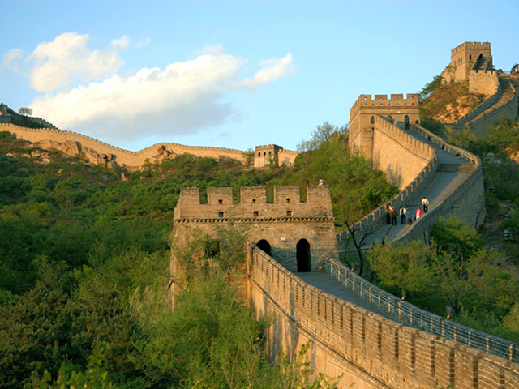

Slide 2
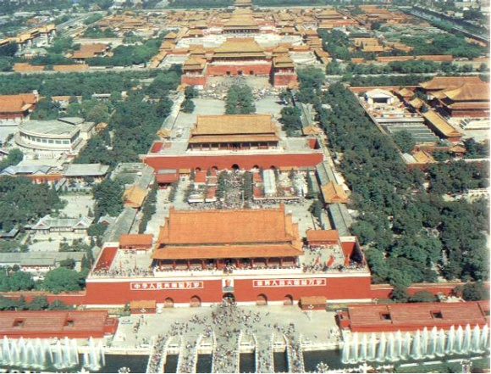

Slide 3
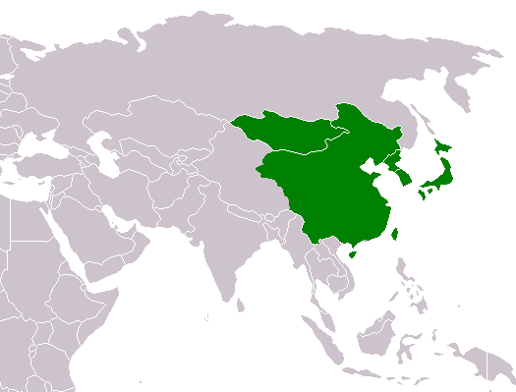
VZHODNA AZIJA

Slide 4
LEGA IN POVRŠJE
Od Evrope najbolj oddaljen del celine – DALJNI VZHOD
CELINSKI DRŽAVI: Mongolija in Kitajska
POLOTOŠKI DRŽAVI: S in J Koreja
OTOŠKI DRŽAVI: Japonska in Tajvan
NIŽAVJA: MANDŽURIJA in VELIKO KITAJSKO NIŽAVJE
GOROVJA: VELIKI HINGAN, TIANSHAN,KUNLUNSHAN
PLANOTA: TIBET
KOTLINI: TARIMSKA KOTLINA in DŽUNGARIJA
PUŠČAVI: TAKLA MAKAN, GOBI

Slide 5
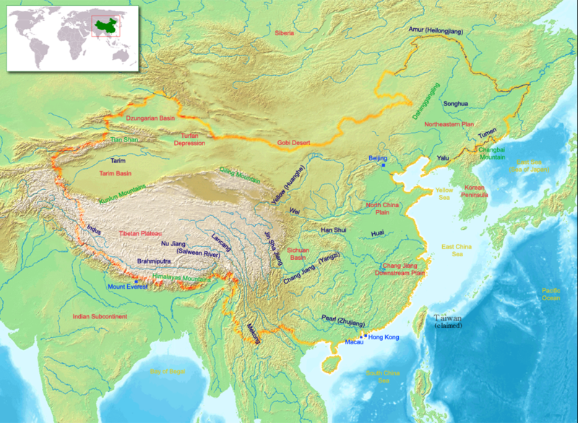
KITAJSKA – VELIKAN, KI SE PREBUJA

Slide 6
Kitajska se razteza od planot in gorovij na zahodu do nižav na vzhodu. Glavne reke, kot so Jangce, Huang He in Amur, tečejo od zahoda proti vzhodu, izjemoma (Biserna reka) pa proti jugu
Jangce (kitajsko Chang Jiang; dobesedno Dolga reka) je najdaljša reka v Aziji in tretja najdaljša na svetu (za Amazonko in Nilom). Reka je dolga okoli 6.300 km in teče izključno po ozemlju Kitajske. Tradicionalno predstavlja mejo med severno in južno Kitajsko.
Na reki je postavljenih več jezov in hidroelektrarn, med njimi tudi največji na svetu - Jez Treh sotesk.

Slide 7
JEZ TREH SOTESK
Dolg je 2039 m in visok 185 metrov.
V jez je bilo vgrajenega 27,5 milijona kubičnih metrov betona. Med gradnjo je umrlo 100 delavcev.
je največji hidroelektrični jez na svetu,
Posledice
1. junija 2003 so pričeli polniti veliko akumulacijsko jezero, ki je dolgo 660 km. Pod vodo je ostalo 632 kvadratnih kilometrov ozemlja, prekrilo okoli 1300 arheoloških najdišč in področje Treh sotesk. Potopljenih je bilo okoli 1200 vasi in manjših mest, zaradi česar so morali preseliti okoli 1,3 milijona ljudi.

Slide 8
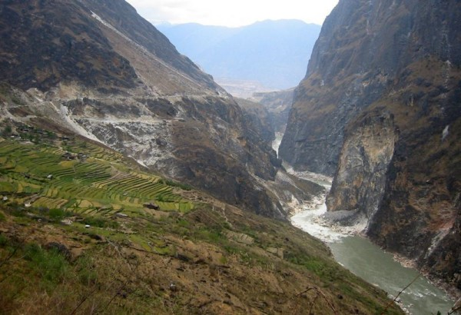

Slide 9
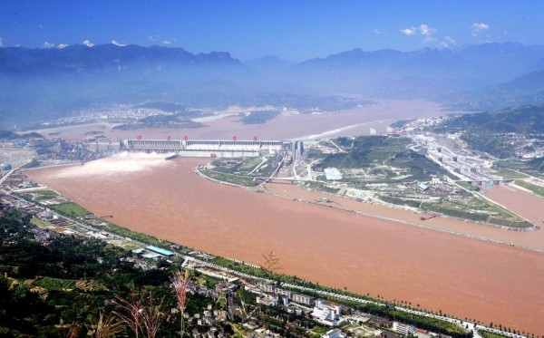

Slide 10
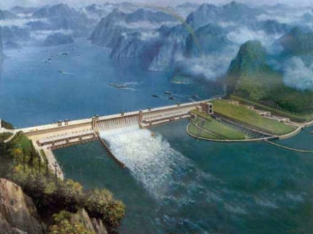

Slide 11
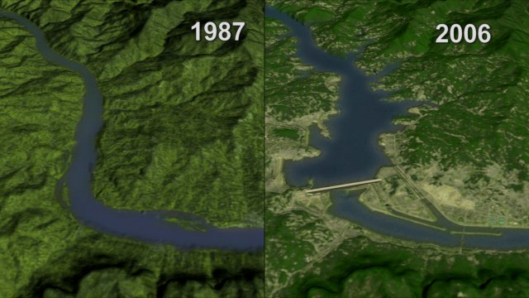

Slide 12
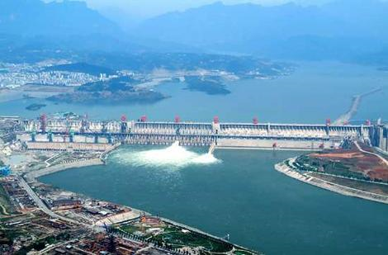

Slide 13
POSLEDICE IZGRADNJE JEZU
Nastala pa je tudi velika ekološka škoda. Tri soteske, ki veljajo za pravo naravno čudo, bo namreč zalila voda. Škodo bo v prihodnosti lahko dodatno povečalo stekanje industrijskih in drugih strupenih odplak ter smeti iz kitajskih mest ob zgornjem toku reke Jangcekjang v novonastalo akumulacijsko jezero. Zato je kitajska razvojna družba, ki upravlja s projektom Treh sotesk, že vložila 2,5 milijona dolarjev v nakup plovila za odstranjevanje okoli 200.000 kubičnih metrov smeti, ki jih bo vsako leto prestregel jez.
Zagovorniki gradnje trdijo, da je jez za kitajsko gospodarstvo nujno potreben, hkrati pa bo končal povodnji, ki vsako leto prizadenejo ljudi ob najdaljši kitajski reki.

Slide 14
DELITEV KITAJSKE
NOTRANJA KITAJSKA:
TIBET
NOTRANJA MONGOLIJA
SINKIANG
OŽJA KITAJSKA:
VELIKO KITAJSKO NIŽAVJE
MANDŽURIJA
JUŽNA KITAJSKA

Slide 15
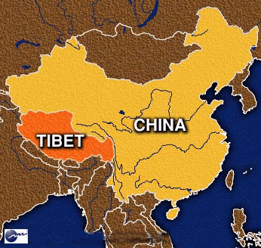
NOTRANJA KITAJSKA

Slide 16
Tibet je planotasta pokrajina v Srednji Aziji in domovina Tibetancev. S povprečno nadmorsko višino 4900 metrov je najvišja pokrajina na Zemlji in jo pogosto imenujejo tudi »Streha sveta«
Vlada Ljudske republike Kitajske in tibetanska vlada v izgnanstvu se še vedno ne strinjata, kdaj je Tibet postal del Kitajske in ali je njegova vključitev v Kitajsko v skladu z mednarodnim pravom.

Slide 17
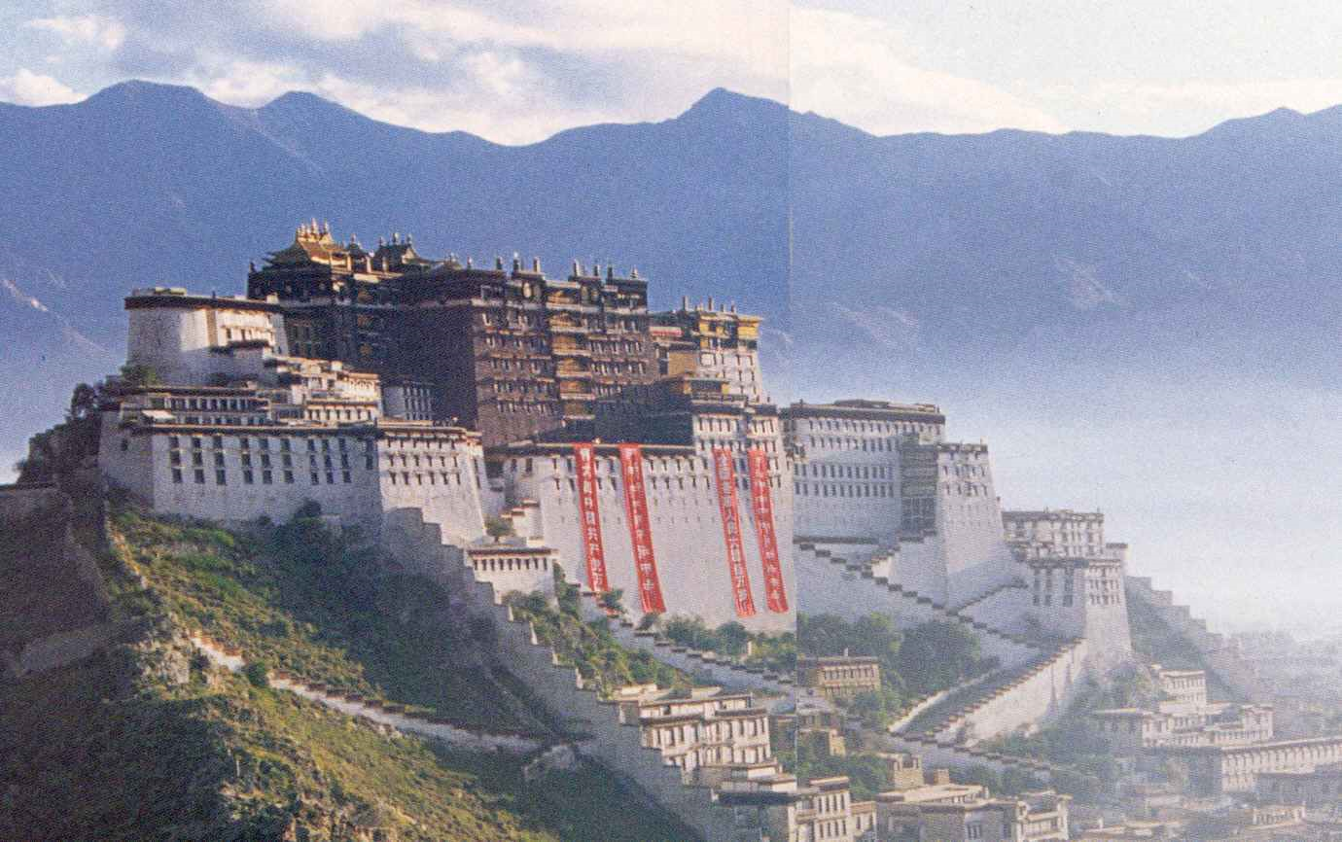

Slide 18
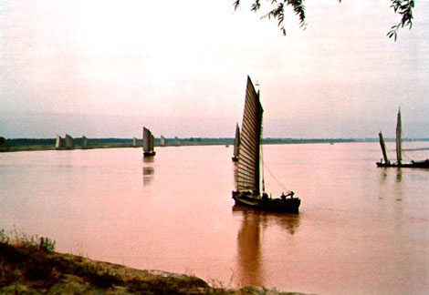
RUMENA REKA

